Slide 1
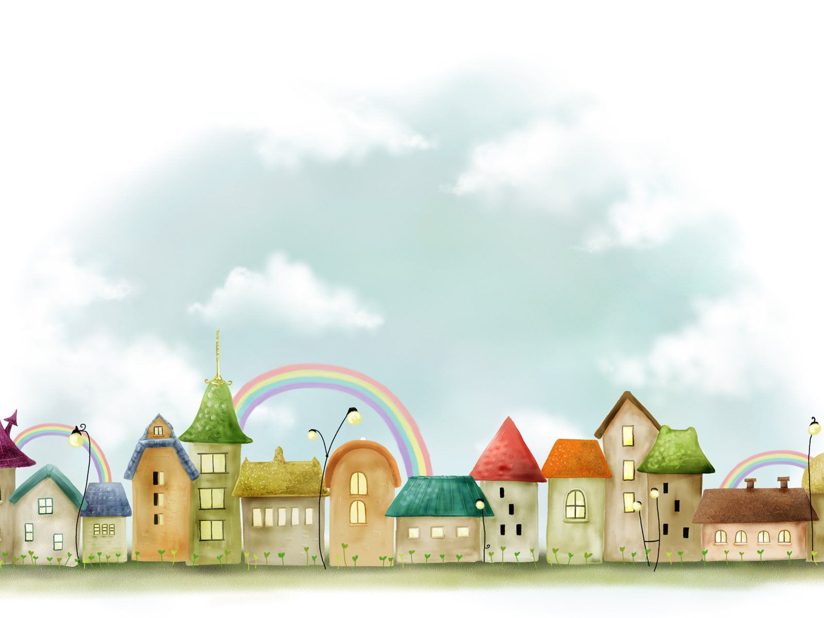
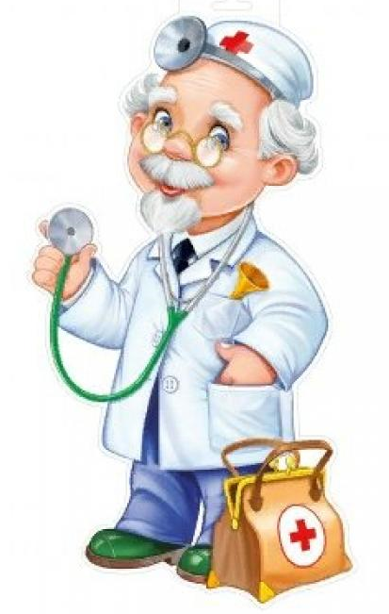
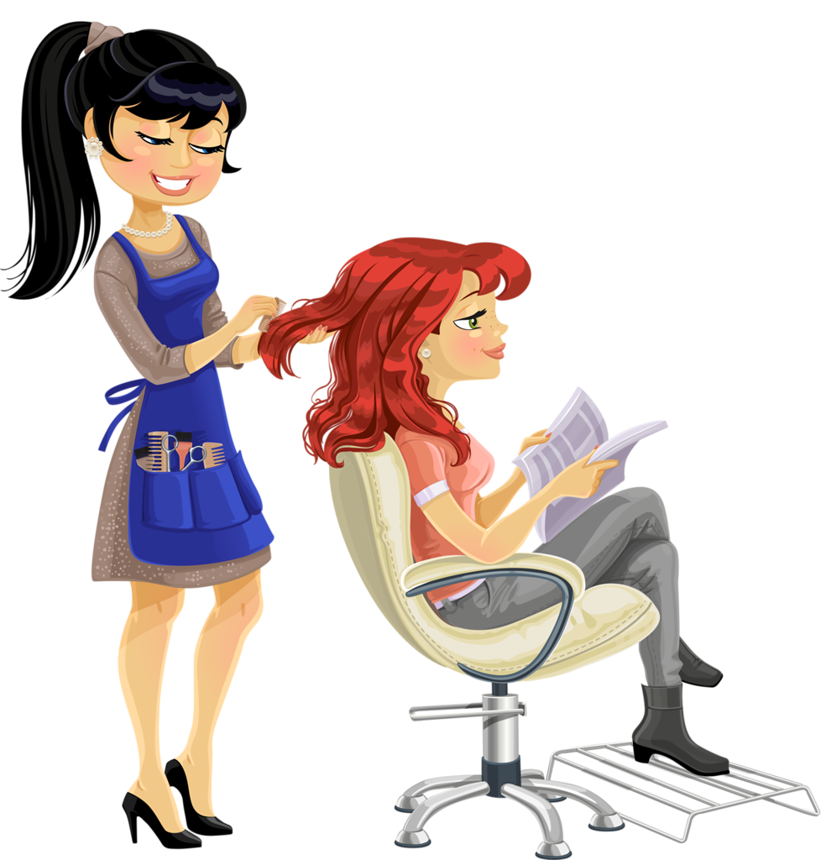
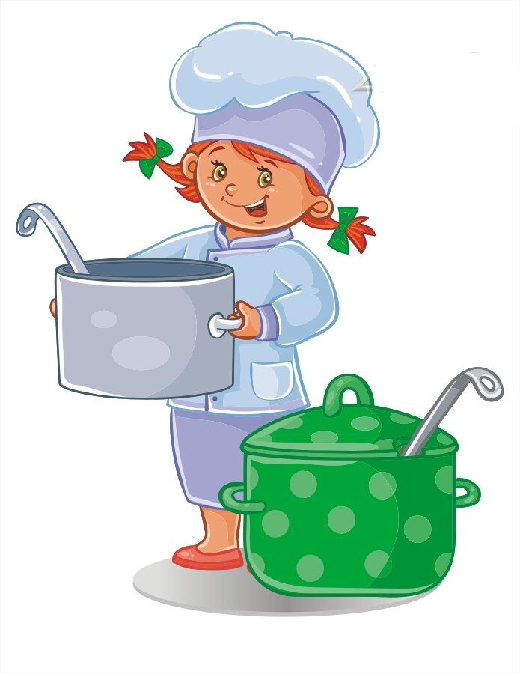
Муниципальное бюджетное дошкольное образовательное учреждение детский сад №64 «Искорка»
Старооскольского городского округа
Презентация для детей второй группы раннего возраста
Знакомимся с профессиями
Подготовили:
Макарова М.Н.(воспитатель)
Коршикова Е.В.(воспитатель)
Старый Оскол 2023

Slide 2


Кем хотите стать вы, дети?
Поскорее мне ответьте!
Я, как мама!
Я, как папа!
Молодцы, детишки!
О профессиях мам и пап
Скорей узнайте!

Slide 3
Парикмахер
Дайте ножницы, расчёску,
Он вам сделает причёску.
Парикмахер непременно
Подстрижёт вас современно.

Slide 4
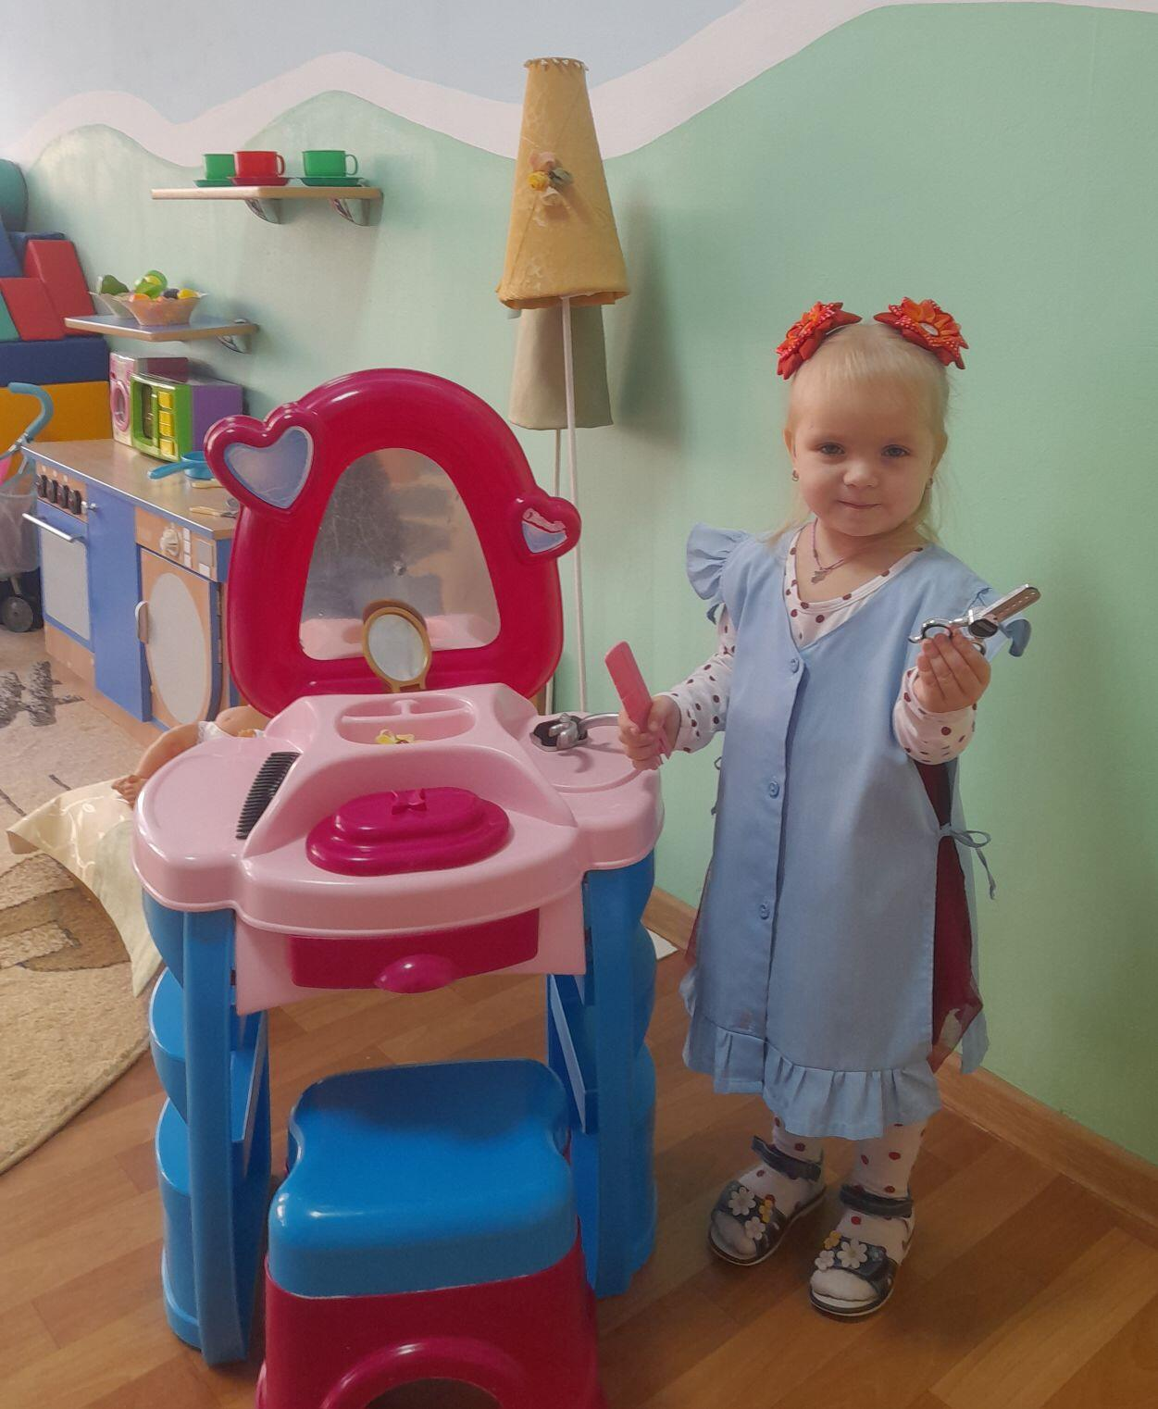
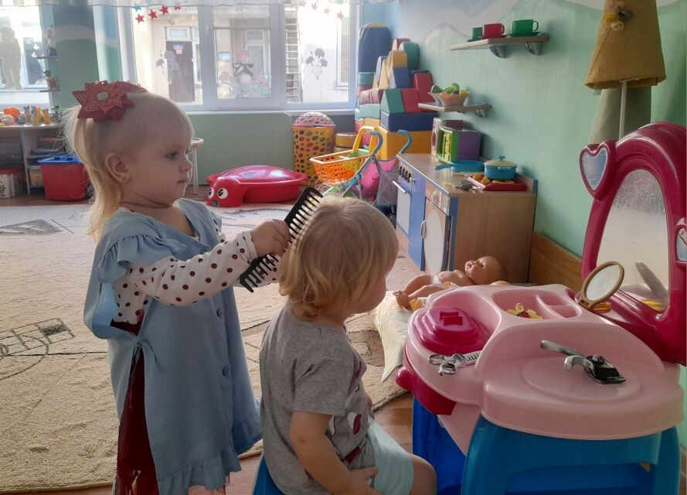
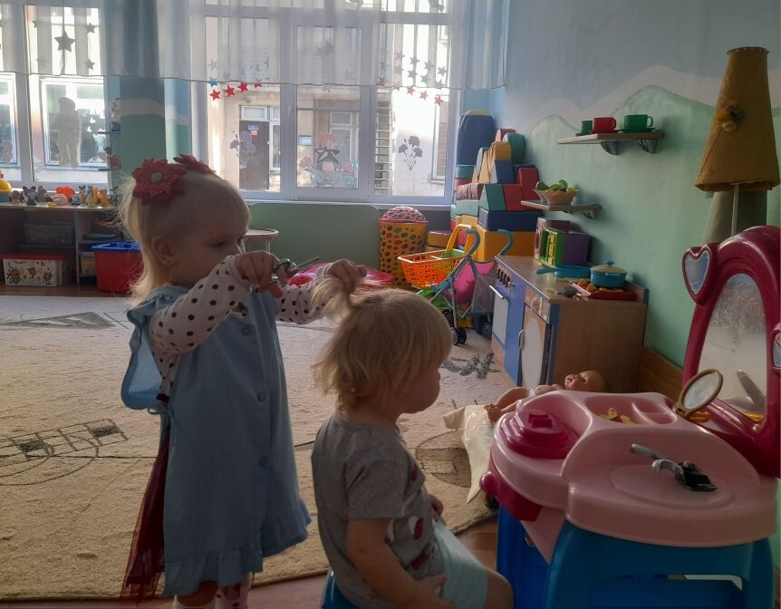

Slide 5



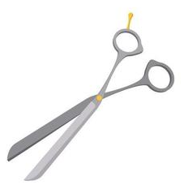

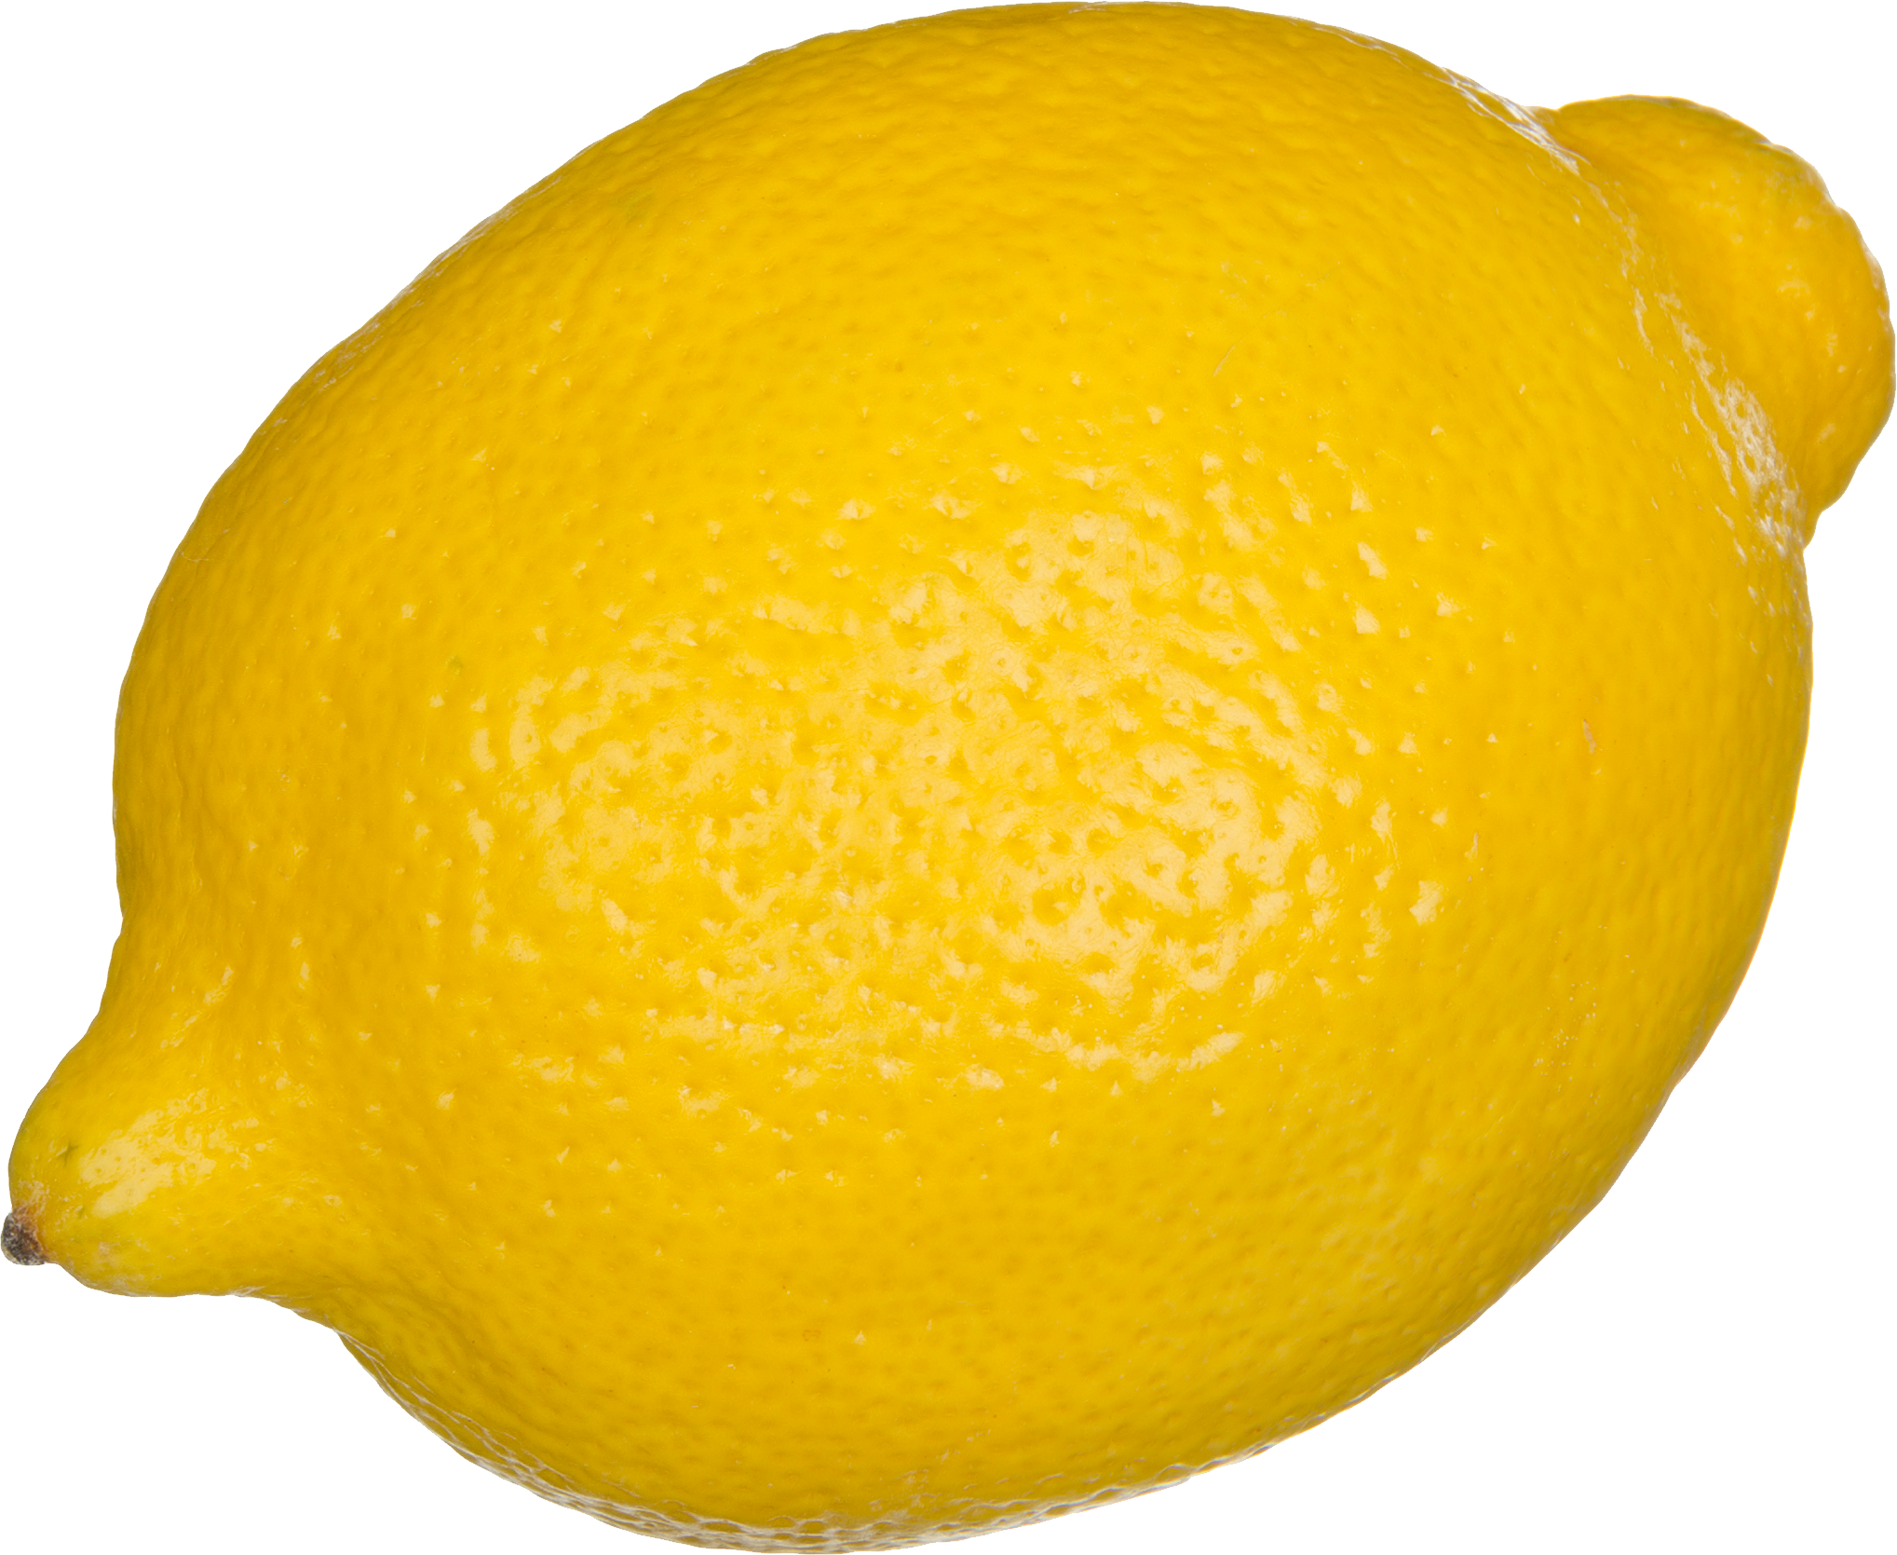
Покажите предметы которые нужны парикмахеру
в работе

Slide 6
Врач
Врач в белом халате сидит в кабинете,
Спешат к нему мамы, и папы, и дети,
Он знает симптомы ветрянки и кори.
И верное средство от грусти и боли.

Slide 7
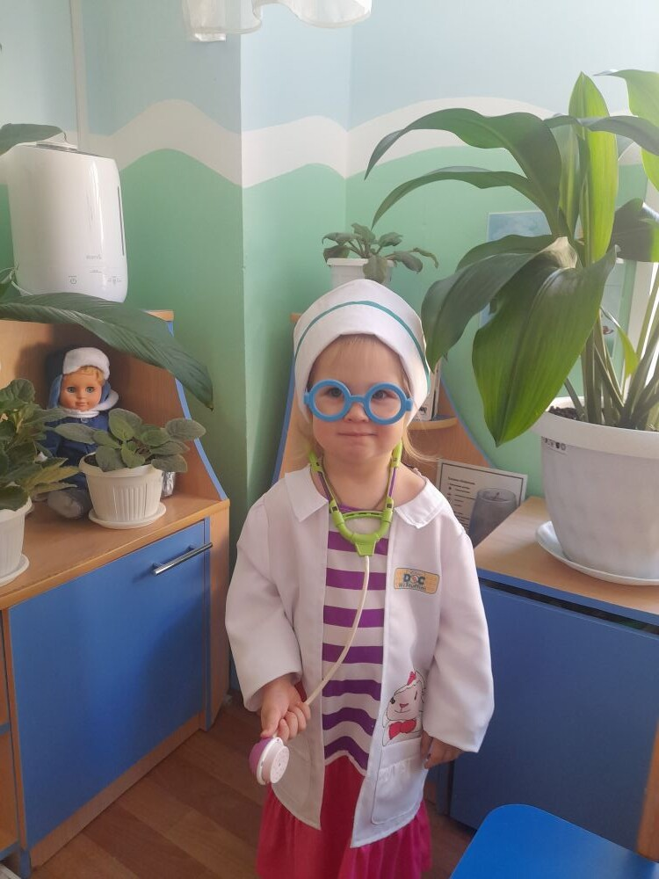
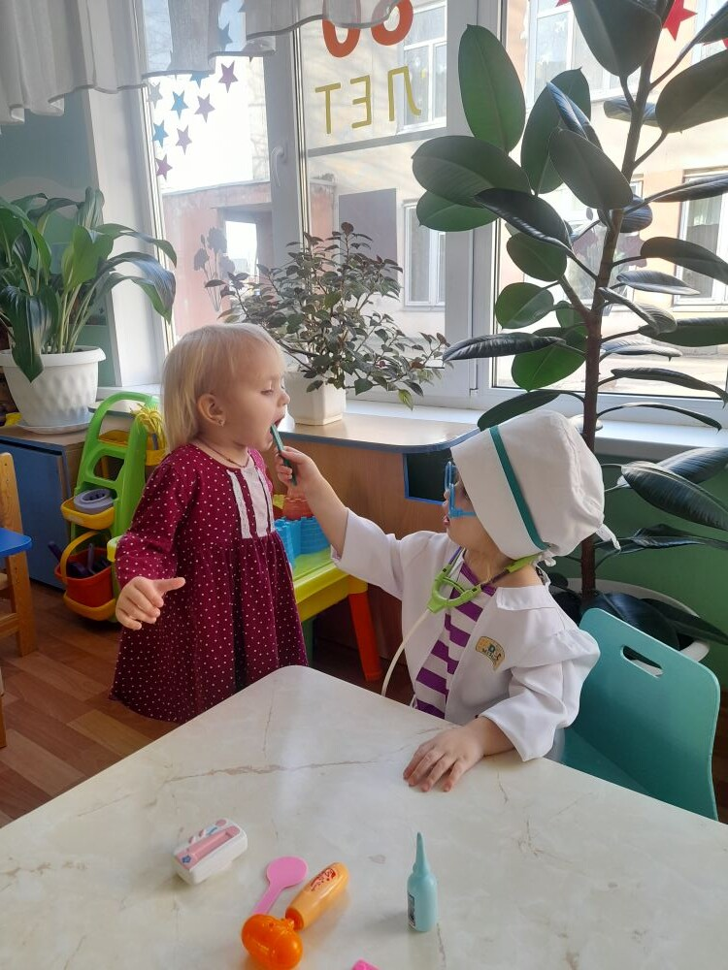
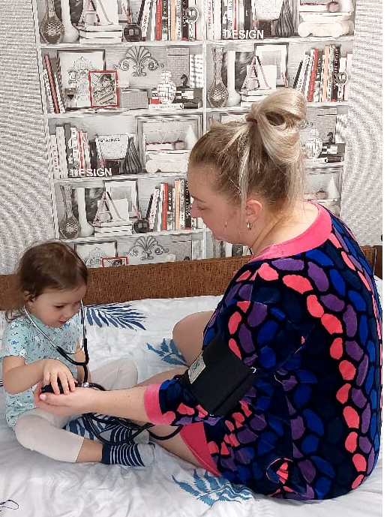
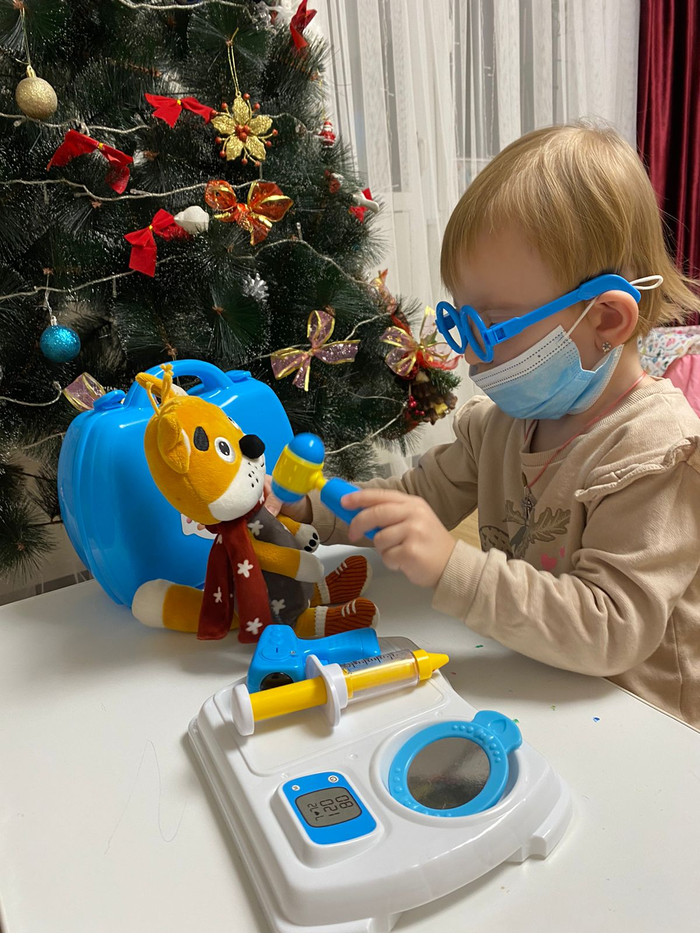
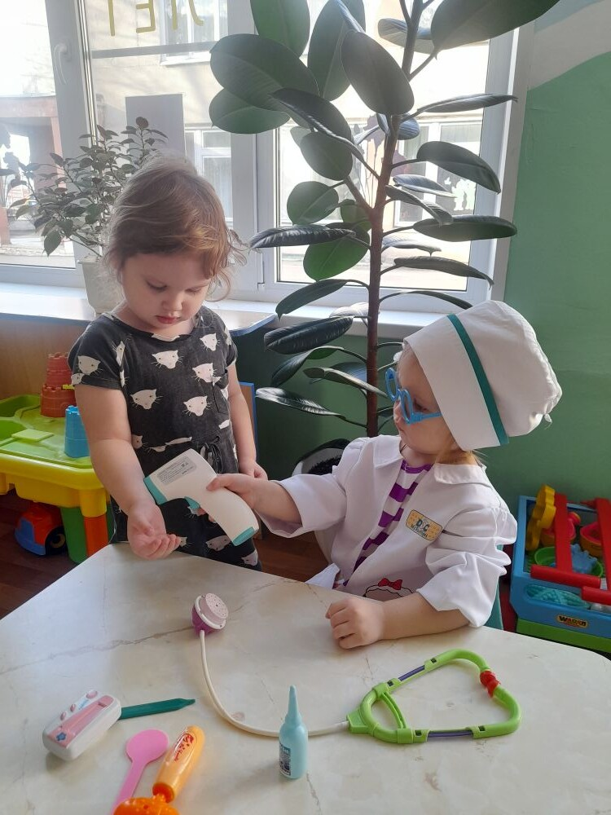
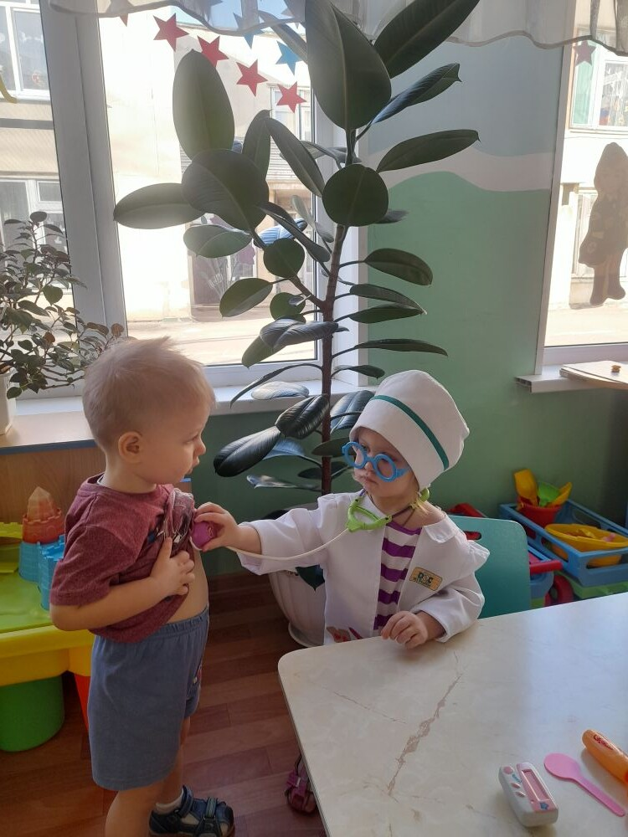
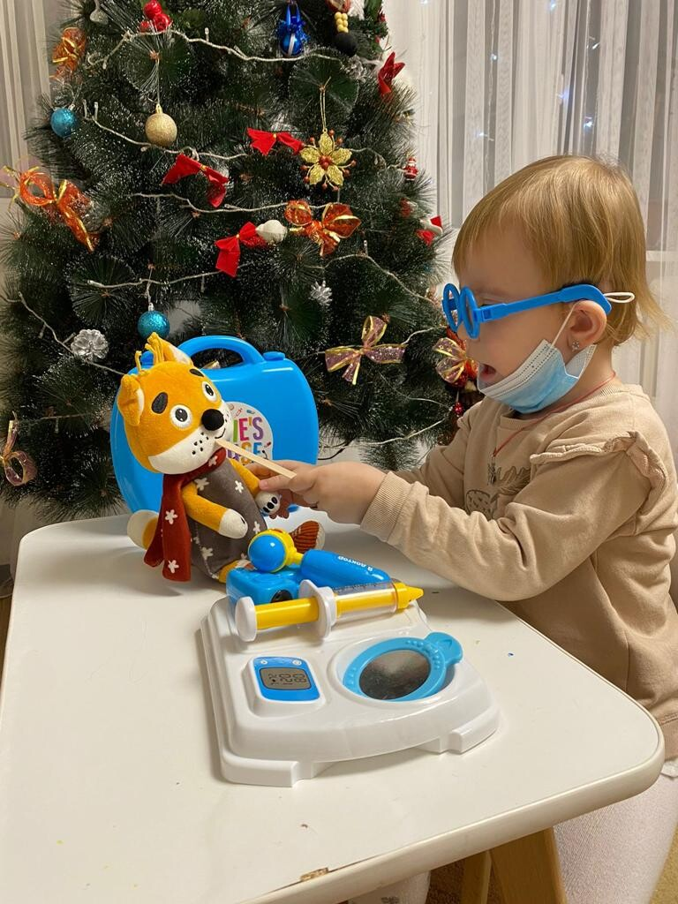
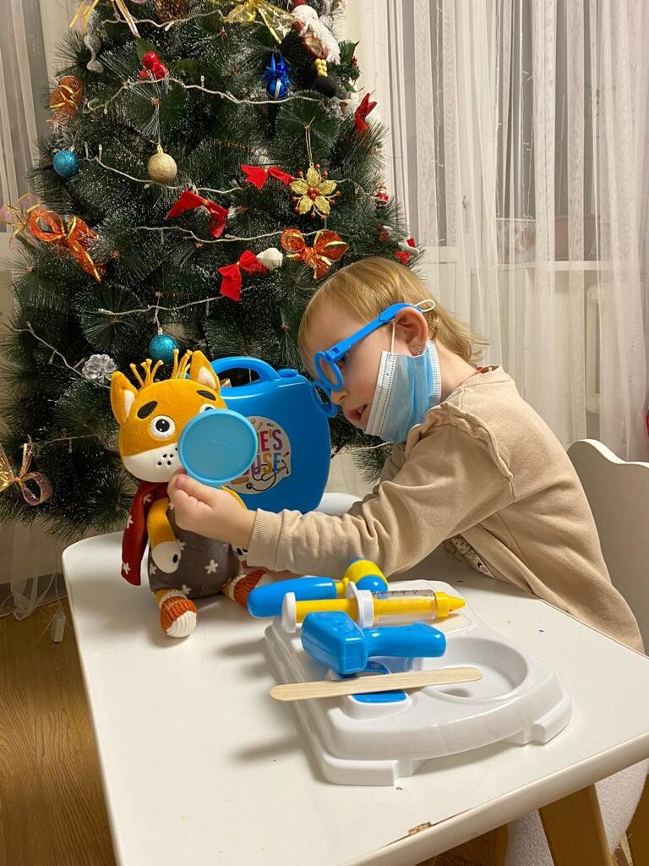

Slide 8



Что лишнее?

Slide 9
Повар
Знают повара секреты,
Приготовления вкусных блюд.
Спасибо скажем им за это,
Быть поваром – нелегкий труд!

Slide 10
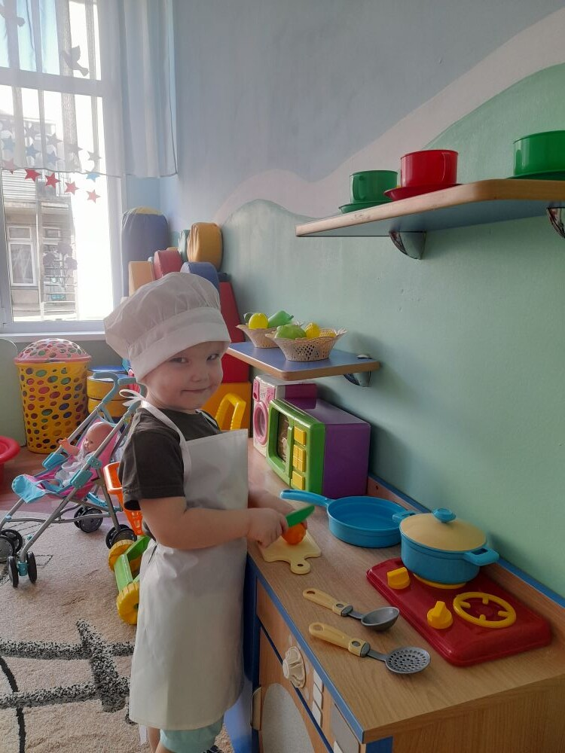
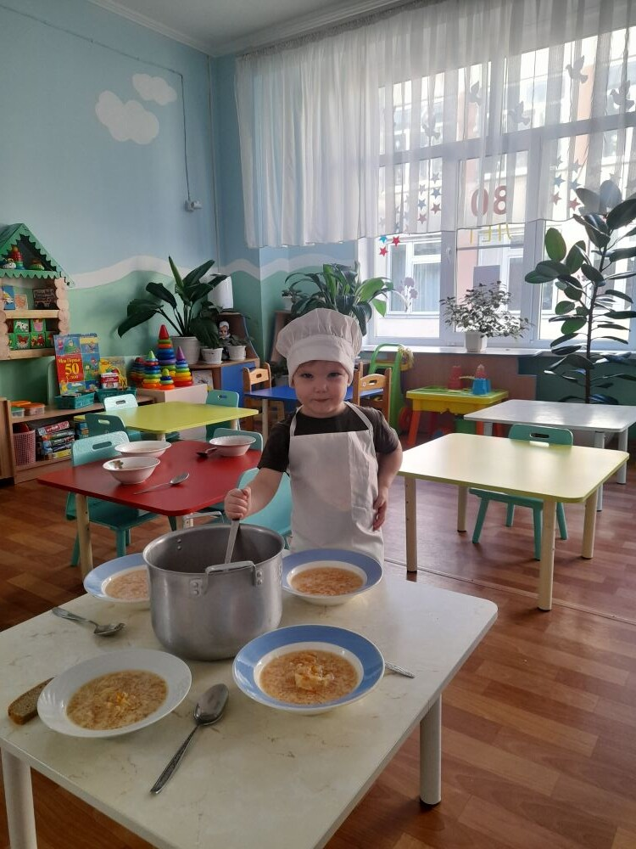
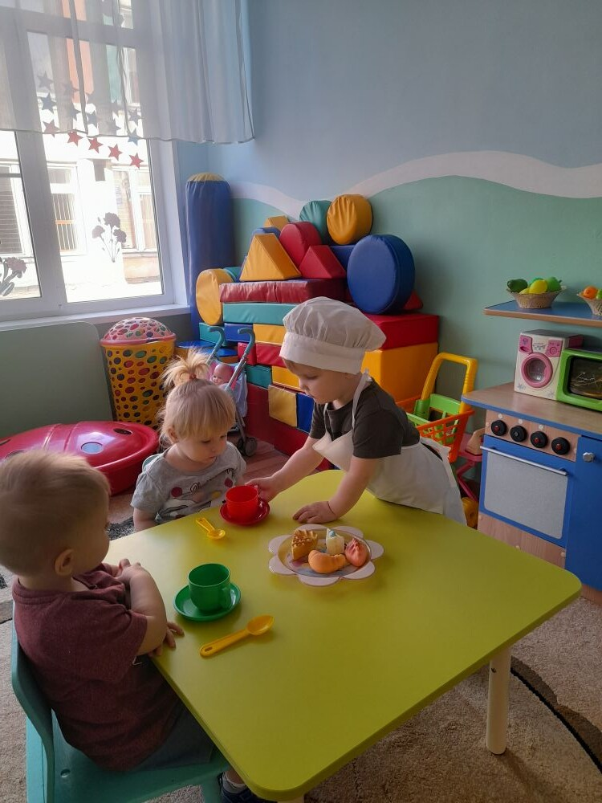

Slide 11
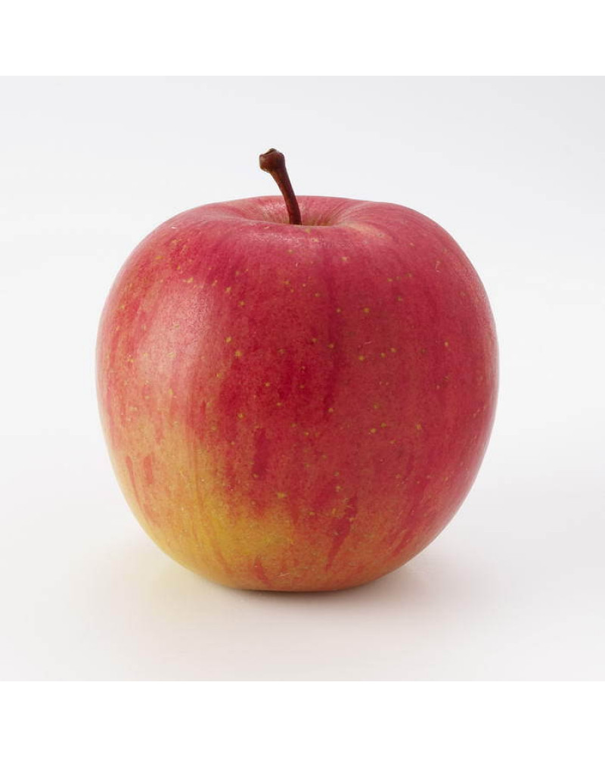
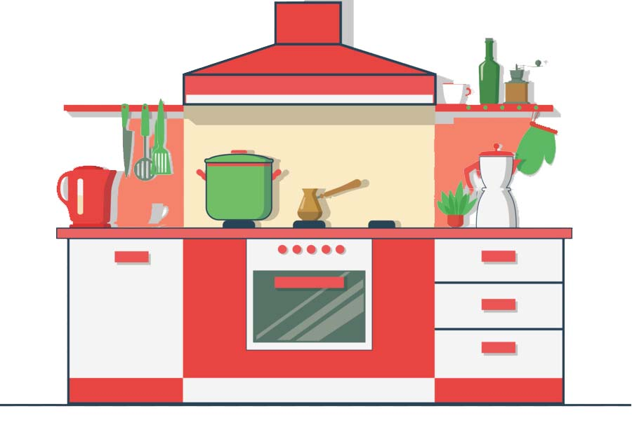
Что лишнее?

Slide 12
Кто нас вылечит от болезни?

Slide 13
Кто приготовит вкусный завтрак?

Slide 14
Кто сделает красивую прическу?

Slide 15

Все профессии прекрасны.
Все профессии важны.
Знайте дети, ваши руки
Будут Родине нужны!

